Slide 1
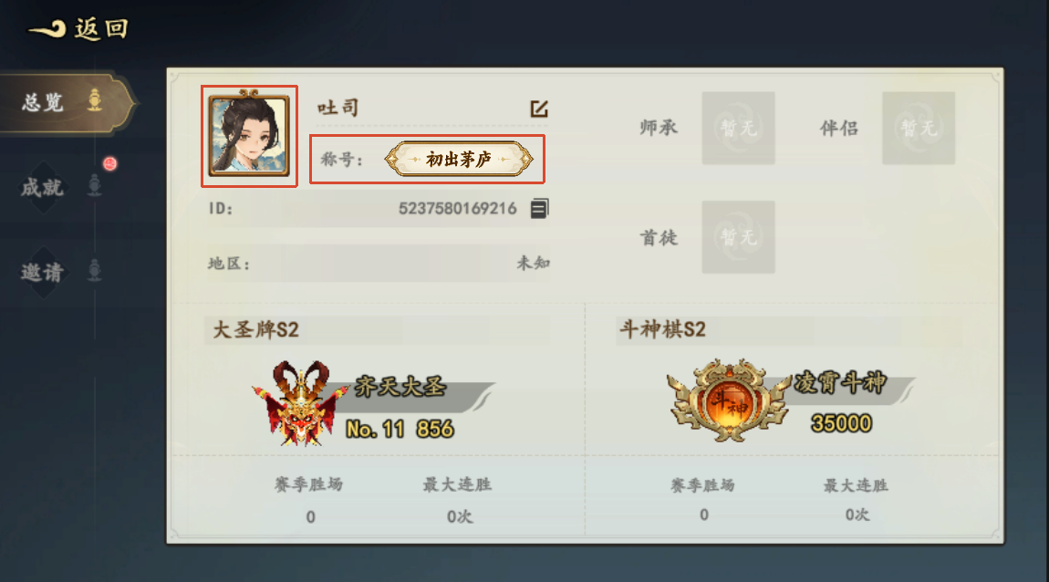
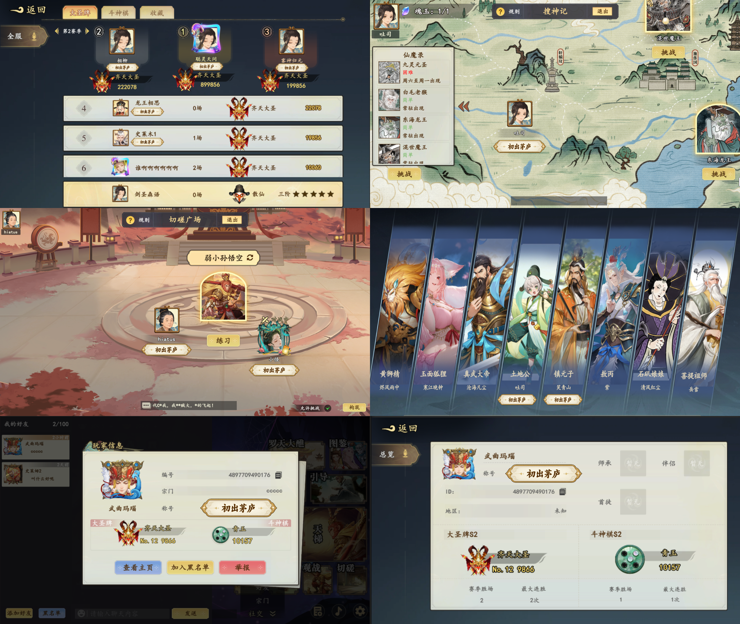
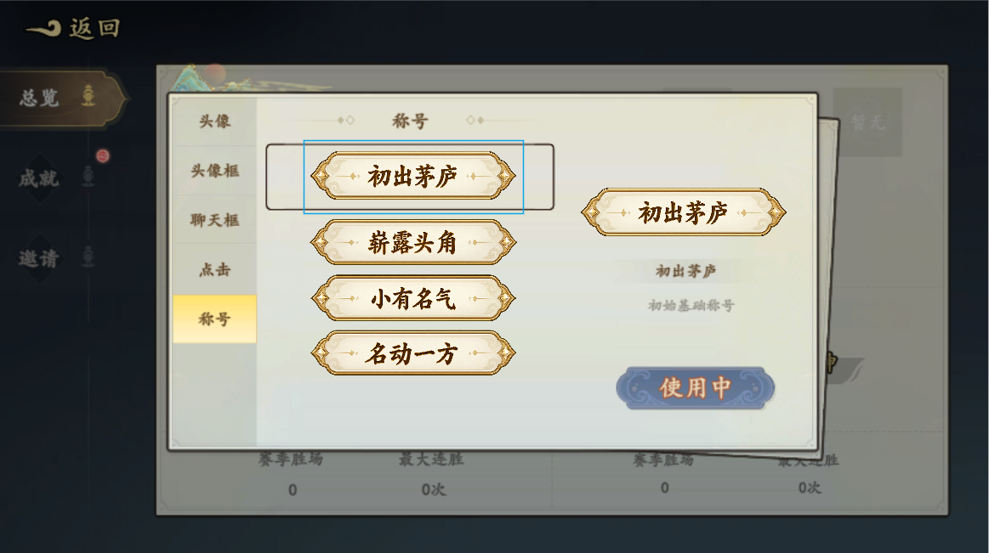
称号系统——称号入口
称号系统——显示位置
1.头像-总览页添加称号显示
2.点击称号或头像框进入称号更换页
排行榜/搜神记/切磋/下棋匹配进入/查看玩家信息/他人信息界面
增加称号显示

